Slide 1
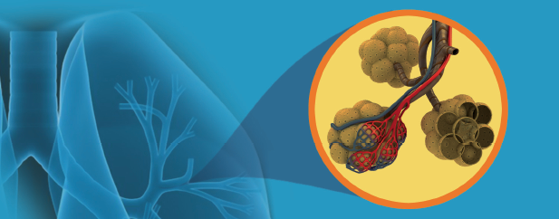
Aerosolterapia y humidificación
Dr. José Manuel Valencia Gallardo
jvalgal@gmail.com
S. Neumología. Hospital Universitario de Gran Canaria Dr. Negrín

Slide 2
Dispositivo ideal exigencias
1) Efectivo: permite la inhalación de una fracción suficiente de fármaco con un tamaño de partícula ≤ 6 μ, independientemente del flujo inspiratorio del paciente.
2) Reproducible: aporta siempre la inhalación de la misma cantidad de medicamento, también en términos de su fracción respirable.
3) Preciso: permite saber en cualquier momento:
la cantidad (o nº de dosis) del medicamento que queda en el dispositivo,
si la inhalación se realizó correctamente o no: por lo tanto, la necesidad de proporcionar de un "contador de dosis" y de un "contador de protección de doble dosis”*.
Dal Negro R. Multidisciplinary Respiratory Medicine. 2015
Notes:
* para evitar una inhalación adicional si el paciente no está consciente o no seguro de haber tomado la dosis

Slide 3
Dispositivo ideal exigencias
4) Estable: protege el (los) medicamento (s) contenido (s) de los efectos de los cambios en la temperatura y/ o humedad.
5) Confortable: fácil de usar en diferentes circunstancias (particularmente en condiciones críticas) y posiblemente contenga varias dosis del (los) medicamento (s) para un uso a largo plazo.
6) Versátil: permite el uso de otros fármacos vía inhalatoria.
7) Compatible con el medio ambiente (sin contaminantes químicos).
8) Asequible: de coste aceptable y posiblemente recargable.
Dal Negro R. Multidisciplinary Respiratory Medicine. 2015

Slide 4
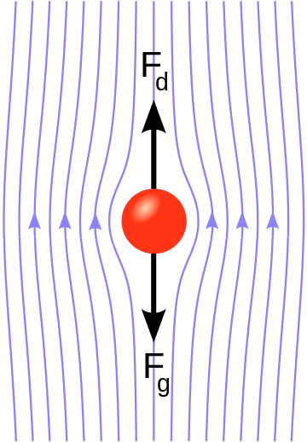
Conceptos
Aerosol: solución/suspensión de partículas líquidas o sólidas en un gas
Nebulizador: dispositivo que crea un aerosol adecuado para su inhalación
  Ley de Stokes: La capacidad de una partícula para permanecer suspendida en un gas:
  forma y tamaño (partícula)
  densidad y viscosidad (gas)
Notes:
Densidad: unidad de medida que relaciona el peso con el volumen que ocupa. A mayor peso, mayor será la densidad.
Viscosidad: propiedad física que nos define la fluidez de un material. Cuanto más viscoso, más espeso.
Toda partícula en un aerosol que cumpla la ley de Stokes se ve sometida a 2 fuerzas de aceleración: la gravitatoria (F_{g}) y la de arrastre (F_{drag}).
En el momento que ambas se igualan (gravedad = arrastre), su aceleración es 0 y su velocidad constante.

Slide 5
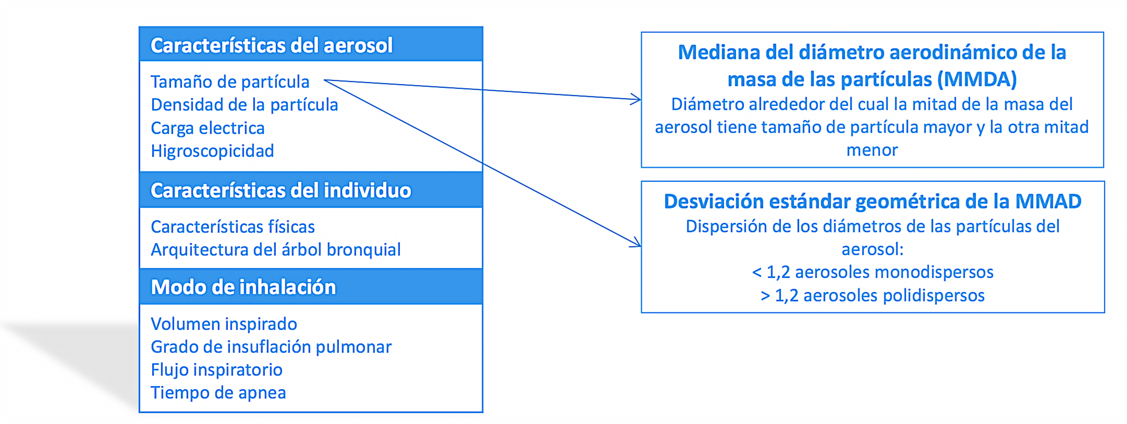
Aerosol
Depósito en pulmón. Factores
Stokes
SEPAR. Terapia inhalada. Teoría y práctica
Notes:
Grado de insuflación pulmonar → parte del esfuerzo inspiratorio se desperdicia en contrarrestar la auto-PEEP → se difiere el inicio del flujo inspiratorio (ojo con los dispositivos MDI)
Diversas variables determinan el depósito de partículas en el pulmón (2 variables clave):
Mediana del diámetro aerodinámico de la masa de partículas (MMDA) → medida del tamaño promedio de la partícula.
desviación geométrica estándar de la MMDA (DGS) → medida de la distribución o heterogeneidad del tamaño de las partículas

Slide 6

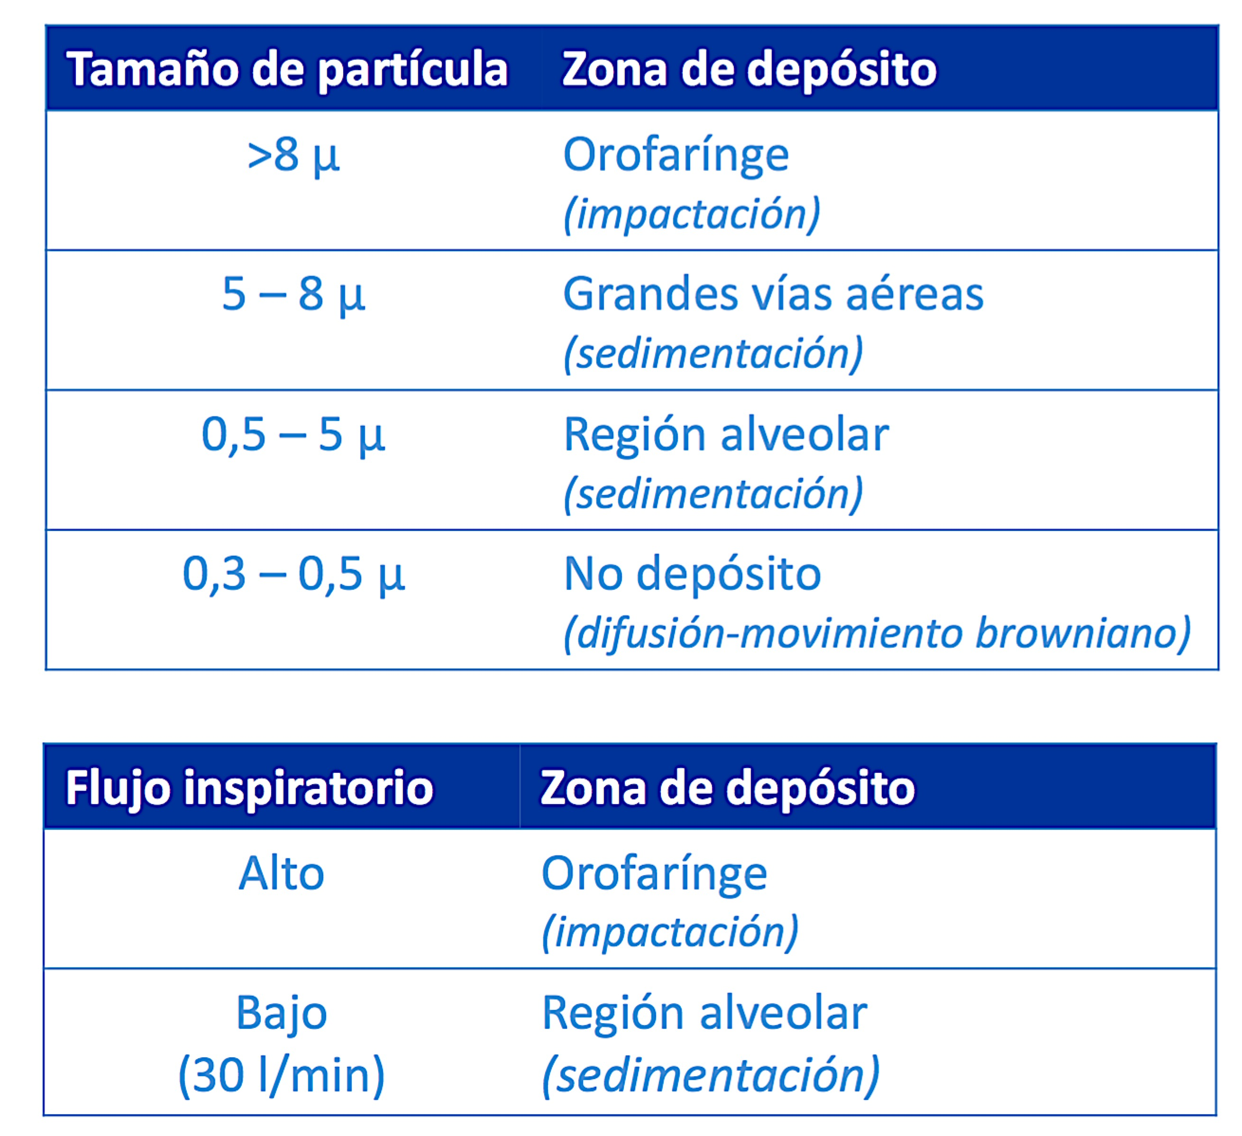
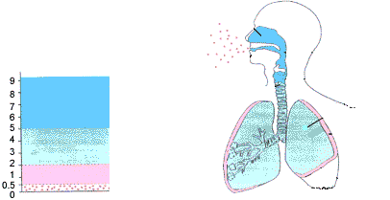
Aerosol
Depósito
Alto
≥60 L/min
Bajo
≤30 L/min
¿Cómo se depositan?
Notes:
MASA RESPIRABLE: % de la masa de un aerosol contenida en partículas <5 μ.

Slide 7
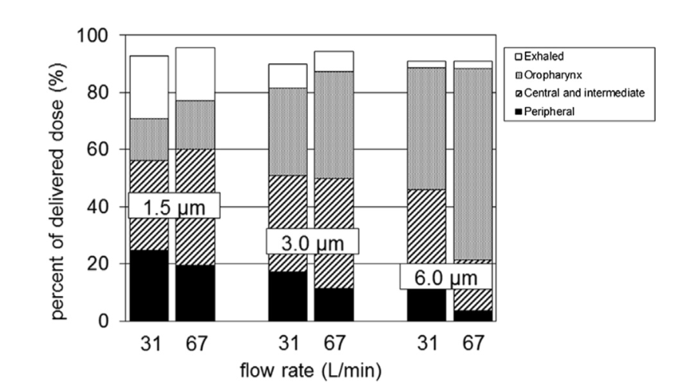
Fracción respirable
Efecto del flujo inspiratorio y depósito de aerosol
¿Dónde se depositan?
aerosoles de salbutamol monodisperso, en el rango de la fracción respirable
Demoly P. Respiratory Medicine. 2014
Notes:
Efecto del flujo inspiratorio (31 vs 67 L/min) sobre el depósito pulmonar de 3 diferentes tamaños de partículas:
A menor tamaño de partícula, mayor deposito periférico y pérdida por exhalación, sobre todo cuando el flujo inspiratorio es bajo
A mayor flujo inspiratorio, mayor es el deposito en orofaringe y vías centrales, sobre todo cuando el tamaño de la partícula es grande

Slide 8
Aerosolterapia
Ventajas
Administración directa del fármaco al lugar de acción (epitelio bronquial y alveolar)
Inicio de acción rápido
Menos dosis (vs. vía sistémica) para lograr efectos deseados
Minimiza los efectos sistémicos adversos.
Dhand R. Respir Care 2004

Slide 9
Aerosolterapia
Ventajas
Terapia de alta eficiencia*
  Colimicina
Dispositivos de fácil uso
Corta duración del tratamiento
Riesgos mínimos para personal
Coste-efectivo
Dhand R. Respir Care 2004
Notes:
*Eficiencia:
otros fármacos no disponibles/tóxicos por otras vías de administración
Concentraciones más elevadas
Dosis repetibles

Slide 10
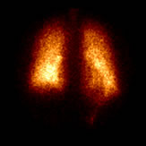
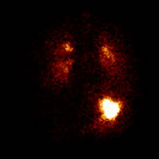
Aerosolterapia
Importancia de la técnica
Estómago
Pulmones: 82%
Garganta-estómago: 18%
Pulmones: 32%
Garganta-estómago: 68%
Sangwan S. J Aerosol Med 2001

Slide 11
MDI (metered dose inhalers)
Inhaladores de dosis medida
Mezcla presurizada: fármaco activo, propelentes, agentes tensioactivos y conservantes.
Al liberar la mezcla → evaporación de propelentes
  Tª ambiental y propiedades físicas de la mezcla.
Sincronía paciente-MDI es esencial para administración eficaz del fármaco.
  Solución: uso de aerocámaras o espaciadores*
  Existen diversas cámaras que encajan en circuitos del VM.
Los nebulizadores son de uso más sencillo en VM.
Notes:
Ancianos → dificultades en sincronización

Slide 12
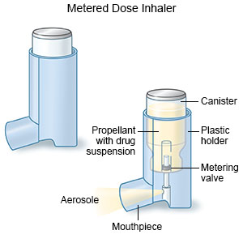
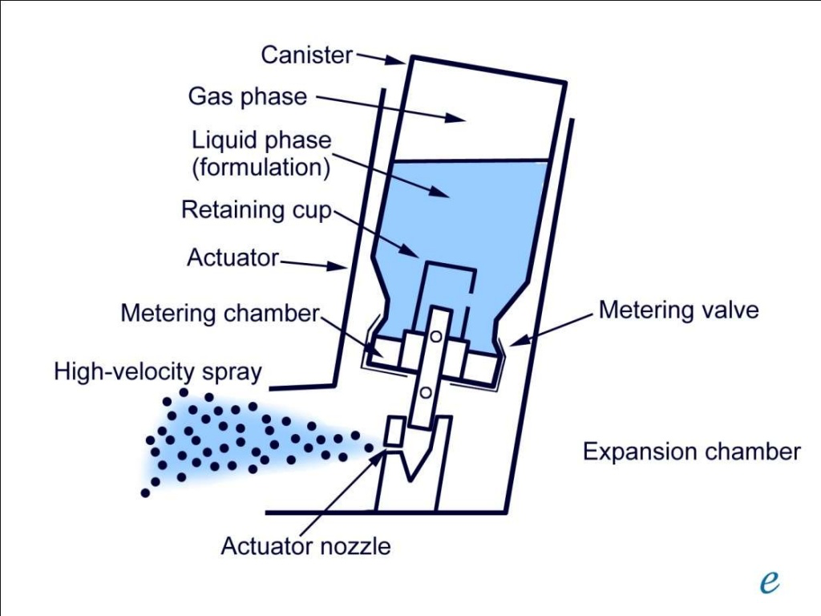
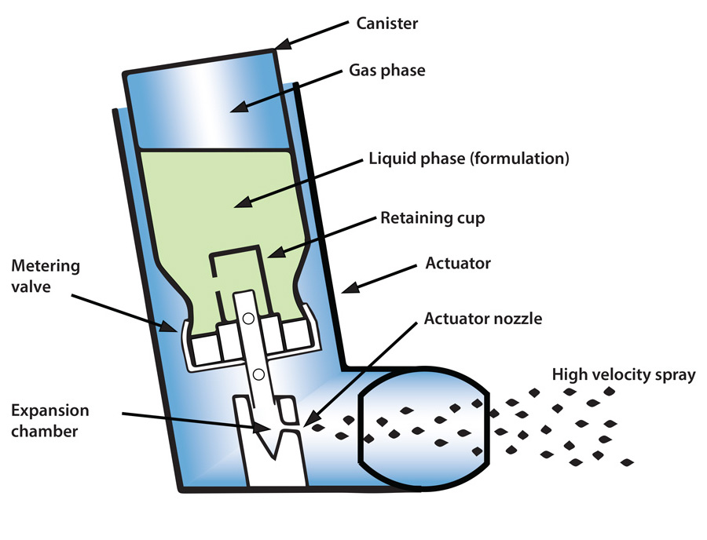
MDI (metered dose inhalers)
Inhaladores de dosis medida
Cartucho
Fase gaseosa
Fase líquida (formulación)
Vaso de retención
Activador
Cámara medidora
Válvula medidora
Cámara de expansión
Orificio de salida
Newman SP.. Respir Care 2005
Notes:
Flujo inspiratorio del paciente: ideal 30 - 60 L/min
Apnea post-inhalación (en respiración espontánea): debe ser de unos 10 segundos. Ello favorece la sedimentación de partículas en la vía aérea inferior.
Constan de:
Cartucho (bombona presurizada a 5 atmósferas) de unos 10 ml que contiene las partículas de fármaco en suspensión junto con el propelente.
Válvula dosificadora, que libera la dosis depositada en ella
Carcasa donde se introduce el cartucho y contiene la válvula de salida del aerosol

Slide 13
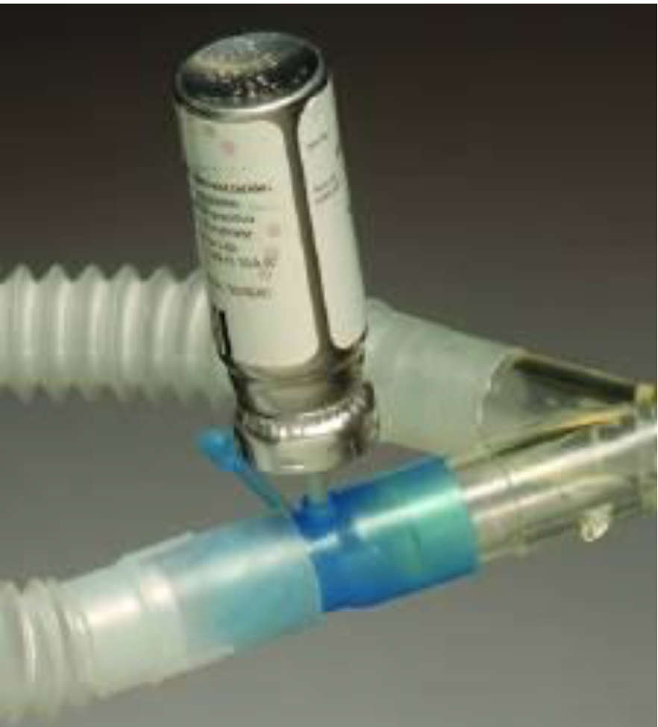
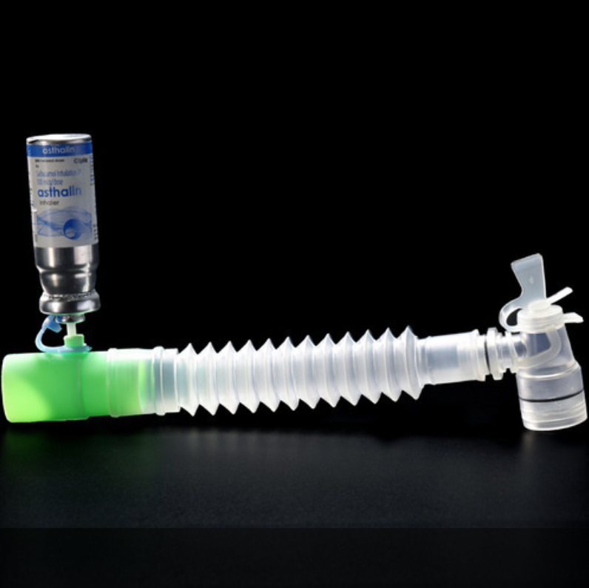
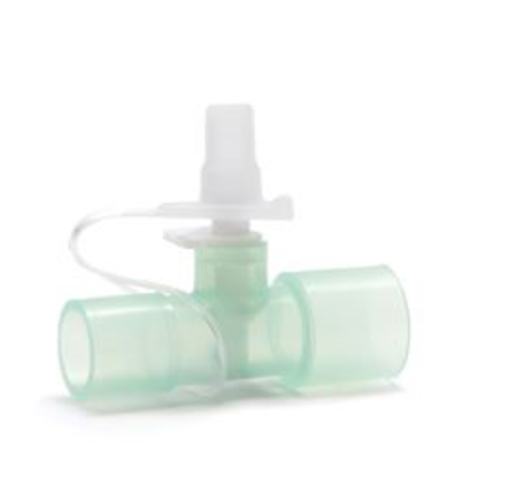
Adaptadores para MDI
A
B
A) Adaptador para MDI en circuitos de ventilación. La flecha señala el sentido del aerosol, el que se puede invertir (Intersurgical MDI Adapter);
B) Circuito para ventilación de doble rama. El adaptador está interpuesto entre el tubo corrugado y el adaptador que posee una perforación 22 mm.

Slide 14
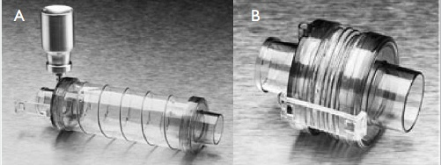
Cámaras para MDI
Aerocámara plegable para circuito de ventilador:
A) Extendida con el DMI en posición
B) Plegada
(Aero-Vent®, Trudell Medical International Canadá)

Slide 15
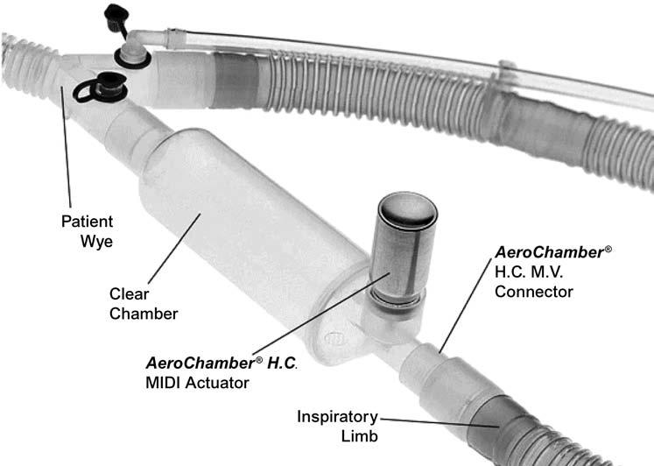
Cámaras para MDI
Aero-Chamber H.C.M.V. Aerocámara diseñada para uso en VM. La cámara transparente permite ver el spray del aerosol. Debe conectarse en el asa inspiratoria del circuito del ventilador (tal como se muestra) o puede conectarse directamente al TET o TQT.
Rhand R.. JAMPDD 2008

Slide 16
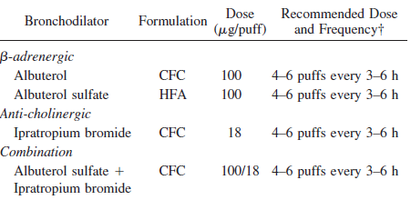
MDI (metered dose inhalers)
Administración en VM
Dhand R. Respir Care 2005
Notes:
Las dosis son mayores que las que se aplican en ventilación espontánea con cámara espaciadora.
MDI pressurized metered-dose inhaler

Slide 17
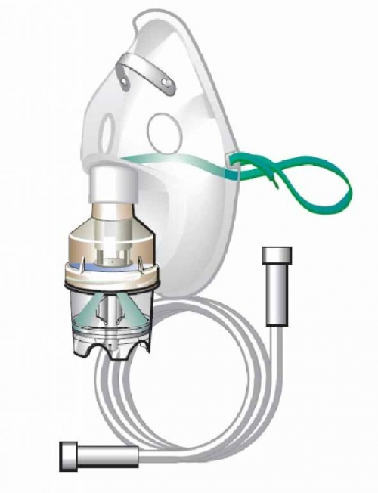
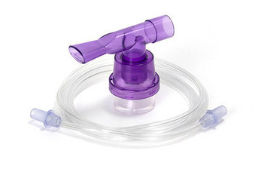
Nebulizadores
Dispositivos
soluciones ó suspensiones → aerosoles de un tamaño que puedan ser inhalados y depositados en las vías respiratorias inferiores.
Notes:
Solución → mezcla homogénea de dos o más sustancias. La sustancia disuelta se denomina soluto y esta presente generalmente en pequeña cantidad en comparación con la sustancia donde se disuelve denominada solvente.
Suspensión → mezcla heterogénea formada por pequeñas partículas no solubles (fase dispersa) que se dispersan en un medio líquido o gaseoso (fase dispersante o dispersora).

Slide 18
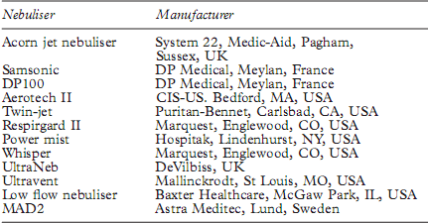
Nebulizadores
tipos
Existen 3 tipos nebulizadores: Jet, Ultrasónicos y de Malla vibratoria.
Múltiples diseños
Rendimiento muy variable.
O’Doherty MJ. Thorax 1997

Slide 19
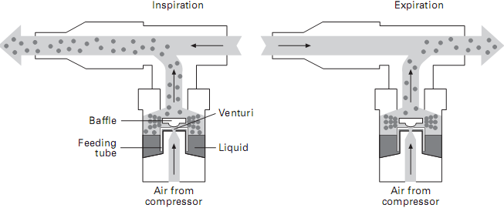
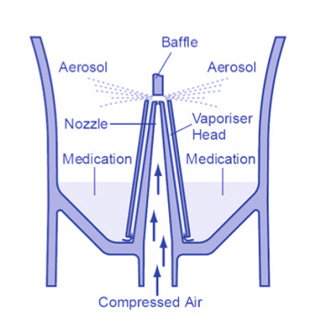
Nebulizadores
Jet
Notes:
Nebulizadores neumáticos o tipo jet “clásicos generadores de aerosol”
Estos dispositivos dirigen un flujo de gas de 6-8 L/min a través de una cámara reservorio (depósito en la figura).
El gas se acelera al pasar por un orificio estrecho y tiene por encima una lámina deflectora (baffle).
El chorro de alta velocidad crea una gradiente de presión negativa → convierte la solución en un aerosol.
En la tubuladura → aerosol resultante se transporta por la corriente de gas generado por el respirador hacia el paciente.

Slide 20
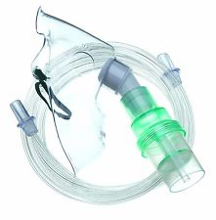
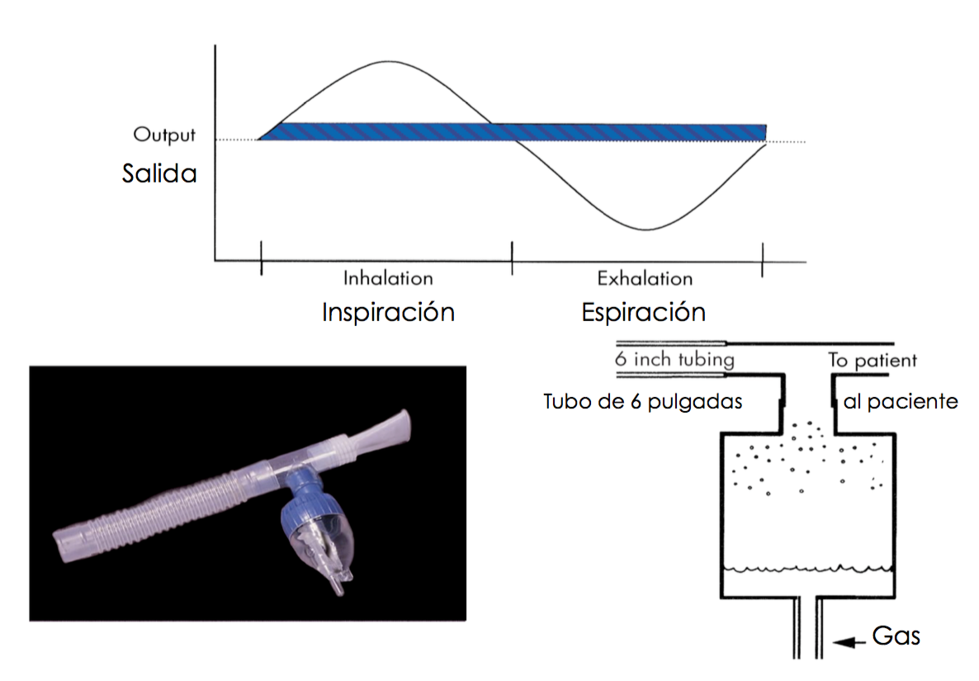
Nebulizadores
Jet de liberación continua (1)
Inspiración
Espiración
Tubo corrugado
Al paciente
Con pieza bucal
Notes:
Es el mismo de antes (en vez de mascarilla viene en la imagen con pieza bucal)
Vaso nebulizador y sistema abierto
Volumen de fármaco nebulizado es constante (igual en inspiración y espiración)
Hay pérdida del aerosol hacia el ambiente en espiración.

Slide 21
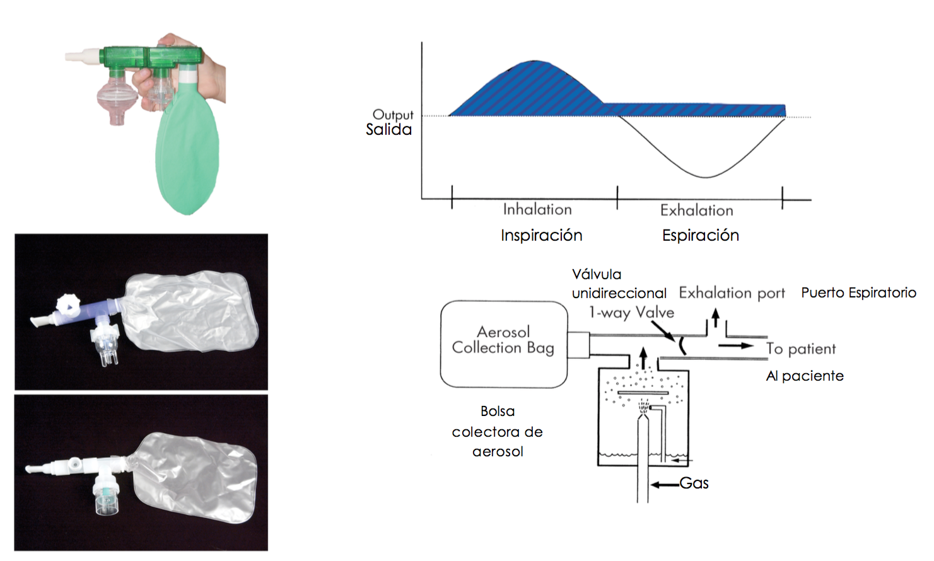
Nebulizadores
Jet con bolsa reservorio (2)
Inspiración
Espiración
Válvula unidireccional
Puerto de exhalación
Al paciente

Slide 22
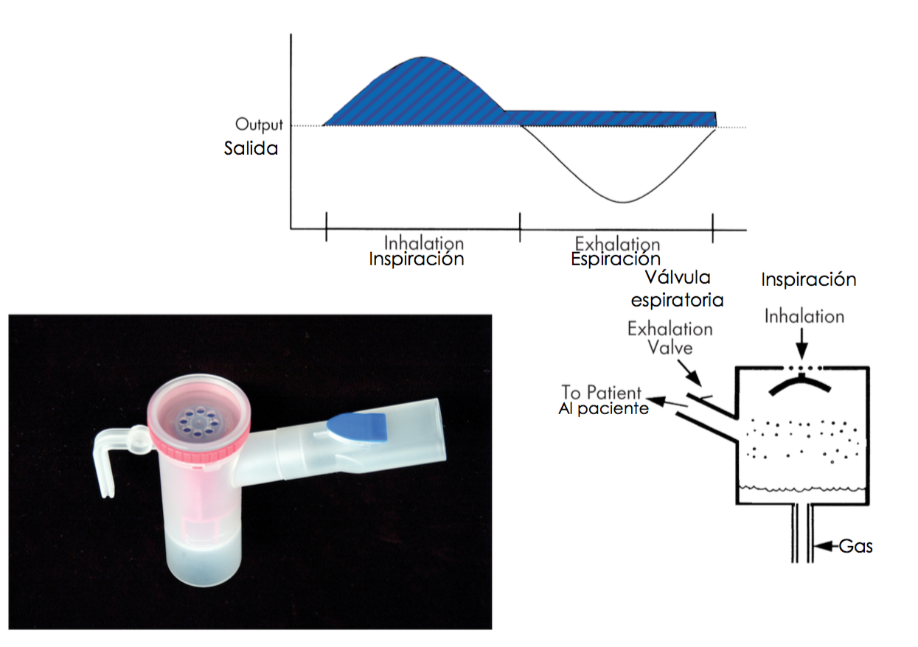
Nebulizadores
Jet con respiración mejorada (3)
Inspiración
Espiración
Válvula
espiratoria
inspiración
Al paciente
Notes:
No hace falta bolsa de reservorio pero si que el individuo genere flujo inspiratorio
El flujo inspiratorio abre la válvula inspiratoria
Tiene válvula espiratoria que se cierra en inspiración
Hay pérdida del aerosol hacia el ambiente en espiración (menos que el jet convencional).

Slide 23
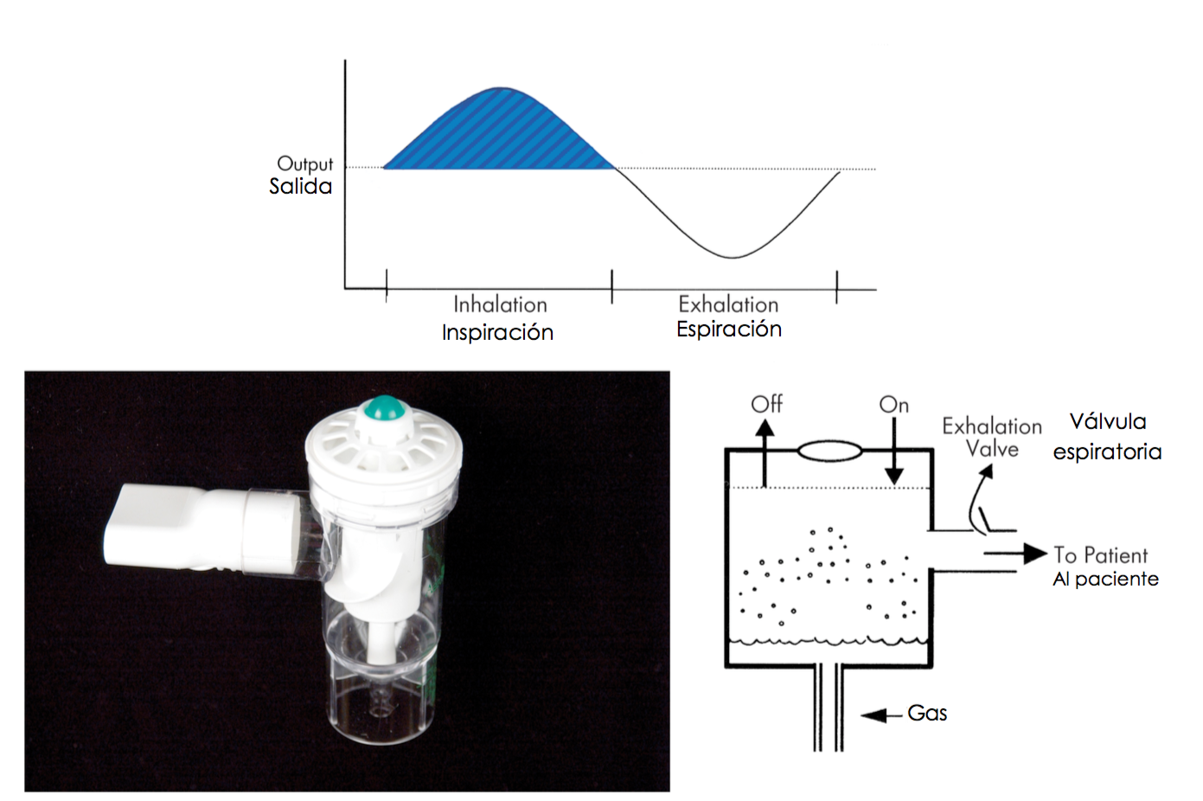
Nebulizadores
Jet activado por respiración (dosimétricos) (4)
Inspiración
Espiración
Válvula espiratoria
Al paciente
Notes:
Dosimétricos
Son los sistemas jet más eficientes
se regulan según el flujo y ritmo respiratorio de cada paciente
Se administra el aerosol únicamente durante la inspiración y NO hay pérdida del mismo hacia el ambiente en espiración.

Slide 24
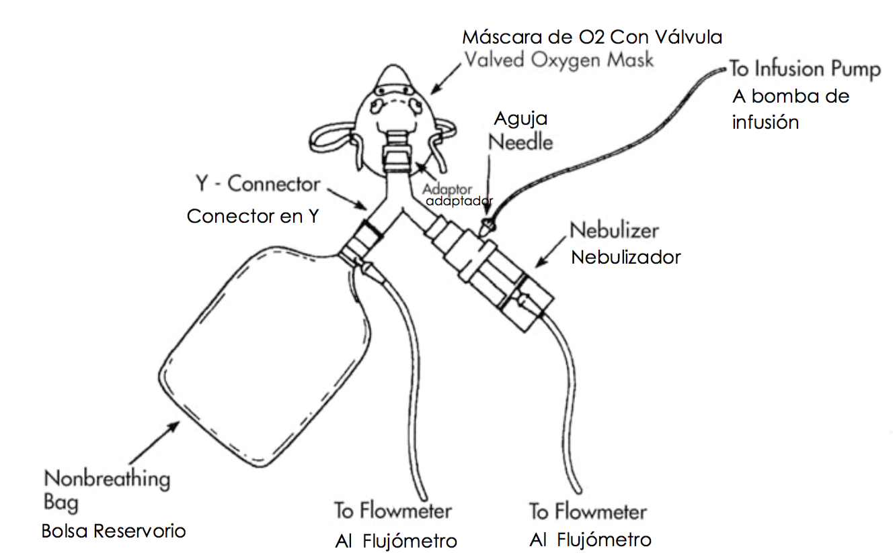
Nebulizadores
Jet con entrega continua de aerosol (y 5)
Notes:
La terapia continua con broncodilatadores se utiliza de vez en cuando en el tratamiento del asma agudo.
Evidencias → no es peligrosa, es al menos tan eficaz como la nebulización intermitente y puede ser superior en pacientes con una alteración más severa de la función pulmonar.
Varias configuraciones se han descrito para la nebulización continua: uso de un nebulizador y una bomba de infusión (figura) o el uso de nebulizadores de gran capacidad.

Slide 25
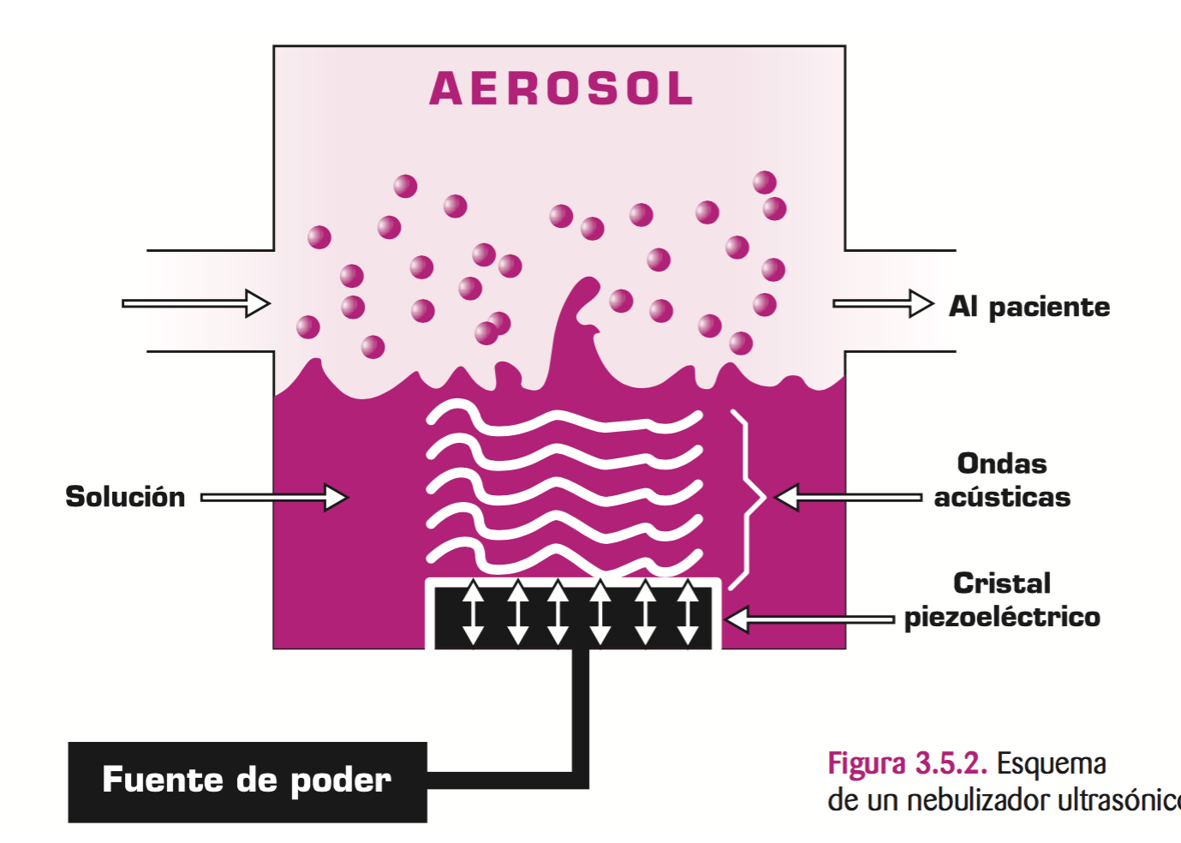
Nebulizadores
Ultrasónico
Notes:
Nebulizadores ultrasónicos
El nebulizador ultrasónico convierte energía eléctrica en ondas ultrasónicas de la alta frecuencia.
La fuente de energía es la vibración de un cristal piezoeléctrico a alta frecuencia ∼ 3 MHz. Las vibraciones del cristal generan ondas ultrasónicas que se transmiten a la solución para crear un aerosol.
Los flujos que se consiguen oscilan entre 2 y 20 L/min.
Pueden nebulizar grandes cantidades de líquido, y se emplean fundamentalmente con el suero salino y con los broncodilatadores
NO son apropiados para nebulizar fármacos en suspensión ni antibióticos, porque el calor que generan puede afectar la estabilidad de los mismos.

Slide 26
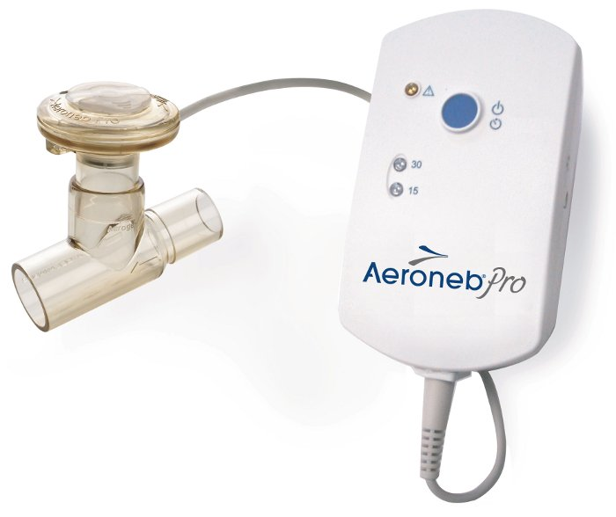
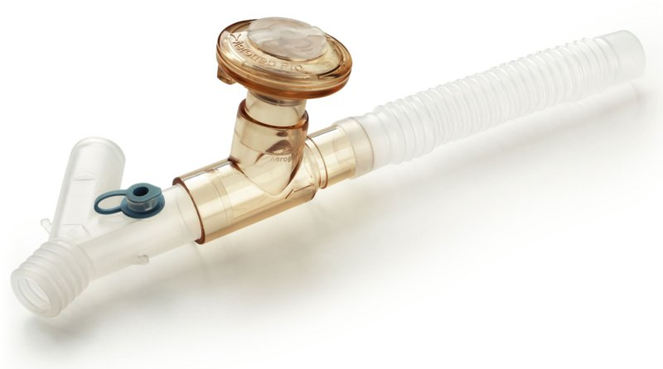
Nebulizadores
Malla vibratoria
Notes:
Produce aerosolterapia óptima
Tamaño preciso de partícula (fracción respirable) para enviar en profundidad al pulmón
No genera calor, no precisa fuente de flujo ni propelentes
Aerosol baja velocidad
Aerosoliza una variedad amplia de medicamentos
Eficiente → volumen residual mínimo
Silencioso

Slide 27
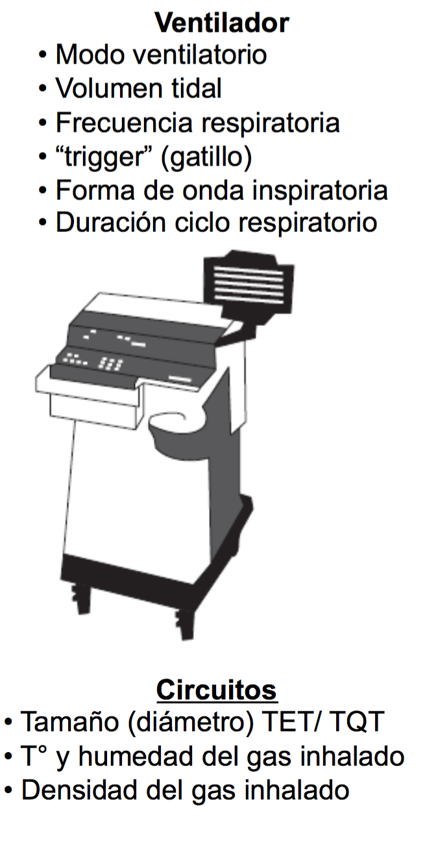
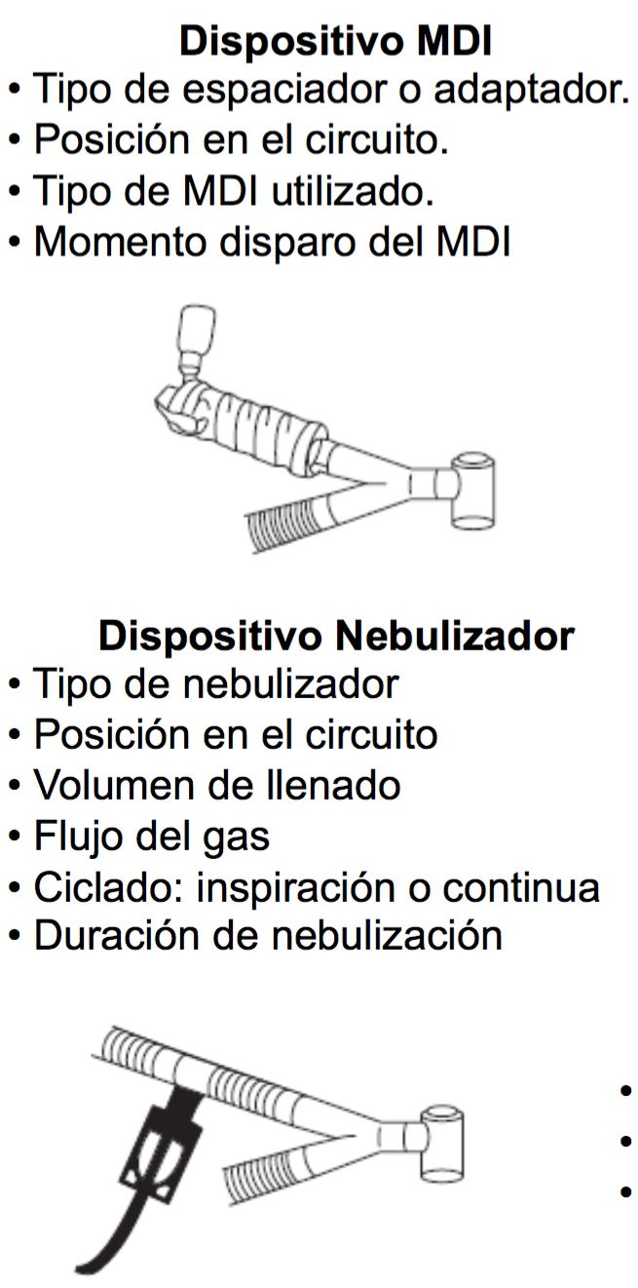
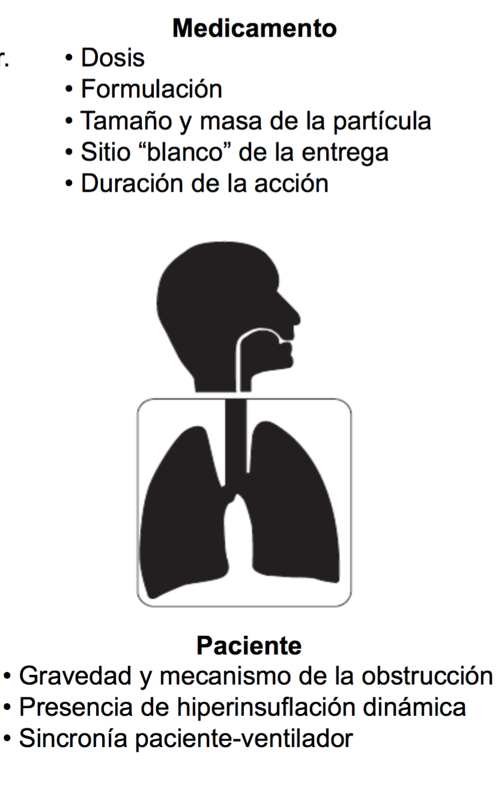
Depósito del fármaco durante VM
Factores generales
Dhand R. Respir Care 2004
Notes:
En VM, la eficacia de la aerosolterapia es más errática debida a la gran variedad de factores.

Slide 28
Depósito del fármaco durante VM
Parámetros óptimos de ventilador
Bajo flujo: facilita el transporte del gas y la mezcla del aerosol
Alto volumen tidal: debe asegurar una amplia distribución
Ciclo inspiratorio lento, prolongado y continuo: minimiza el flujo turbulento → reduce el impacto proximal de las partículas.
PEEP baja.
Notes:
En VMI → pausa inspiratoria final larga: para maximizar el depósito de las partículas en las vías aéreas periféricas

Slide 29
Paciente en VM
Técnica Óptima para uso de MDI
Revisar la indicación -identificando al paciente- y evaluar la necesidad de broncodilatador.
Aspiración de las secreciones*.
Asegurar un volumen tidal (5-7 ml/kg)
Si es posible, disminuir el flujo inspiratorio a ≤ 60 L/min**
Agitar el MDI y calentar a la temperatura de la mano.
Colocar el MDI en una cámara espaciadora / adaptador⌗
Retirar el HME del circuito*
Coordinar el disparo del MDI con el inicio de la inspiración.
Esperar al menos 15 s entre cada disparo; administrar la dosis total.
Vigilar la presencia de respuestas adversas.
Recolocar el HME y evaluar la respuesta*.
MDI metered-dose inhaler
HME heat and moisture exchanger
Dhand R. Respir Care 2004
Duarte AG. Respir Care 2004
Notes:
*En IET-VMI
** en VMNI, se puede reducir el flujo inspiratorio aumentando el tiempo de rampa
⌗ en la rama inspiratoria en caso de usar tubuladuras de doble rama.

Slide 30
Paciente en VM
Técnica Óptima para uso de jet
Revisar la indicación -identificando al paciente- y evaluar la necesidad de broncodilatador
Aspiración de las secreciones*.
Asegurar un volumen tidal (5-7 ml/kg)
Si es posible, disminuir el flujo inspiratorio a ≤ 60 L/min**
Colocar el fármaco en el nebulizador y añadir un volumen de 4–6 mL.
Conectar el nebulizador ⌗
Retirar el HME del circuito*.
Programar el flujo de gas al nebulizador en 6–8 L/min
  Ajustar el volumen o la presión límite del ventilador para compensar el flujo añadido por el nebulizador*.
Retirar el nebulizador del circuito
  enjuagar con agua estéril, secar y colocar en un lugar seguro.
Reconectar el HME, con parámetros y alarmas del VM a los valores previos*.
Evaluar la respuesta clínica
Dhand R. Respir Care 2004
Notes:
*En IET-VMI
** en VMNI, se puede reducir el flujo inspiratorio aumentando el tiempo de rampa
⌗ en la rama inspiratoria en caso de usar tubuladuras de doble rama.

Slide 31
Gracias por la atención prestada
Grupo de Trabajo de VMNI
www.gtvmni.es
© de los autores, 2015

